Slide 1
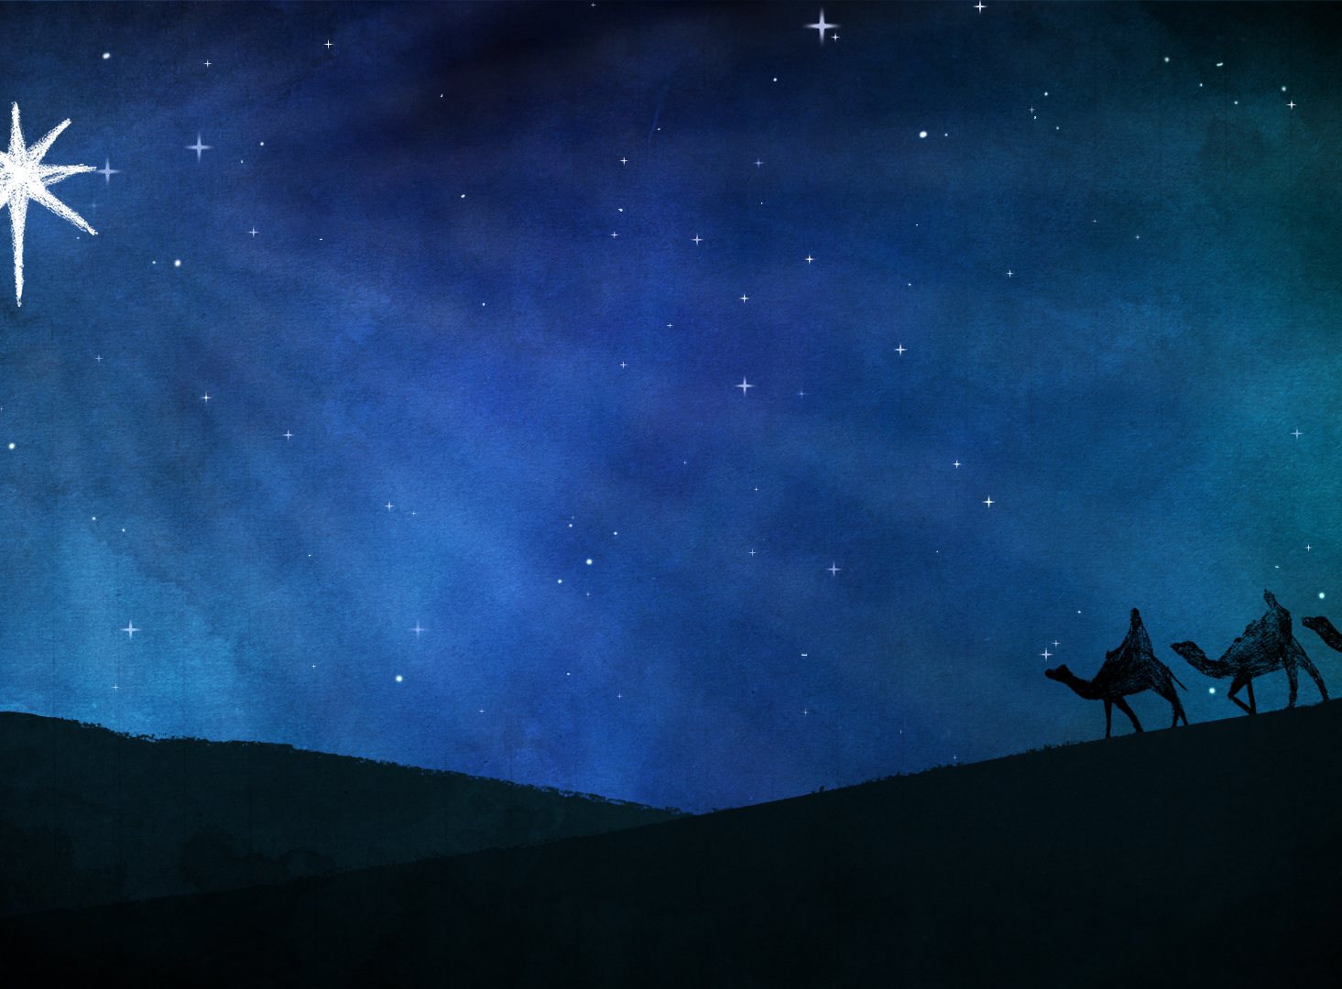
Mill-Fqir
għall- Għaref

Slide 2
...mill-Evanġelju skont San Mattew

Slide 3
Meta twieled Ġesù Erodi kien sultan ta’ Ġerusalemm.

Slide 4
Tliet għorrief, studjużi tal-kwiekeb, waslu mil-Lvant u staqsew lis-sultan Erodi fejn kien twieled il-Messija.

Slide 5
Is-sultan Erodi ma ħax pjaċir b’dan il-kliem. Hu biss ried jibqa’ Sultan !

Slide 6
Inkurlat, ġabar lill-Qassisin il-Kbar u nies oħra mlaħħqin fil-pajjiż u staqsihom fejn kien twieled Ġesù.

Slide 7
X’ħin Erodi sar jaf li Ġesù twieled f’Betlem sejjaħ lit-tliet għorrief bil-moħbi.

Slide 8
Il-kewkba mexxiethom sa Betlem, fejn kien hemm it-tarbija. Hemm raw it-tarbija ma’ Marija ommu.

Slide 9
Inxteħtu wiċċhom fl-art biex jagħtuh qima; imbagħad, offrewlu r-rigali tagħhom: deheb, inċens u mirra.

Slide 10
Fil-ħolm dehrilhom anġlu. Qalilhom biex ma jmorrux għand Erodi. U reġgħu lejn arthom minn triq oħra.

Slide 11
Punti ta’ Riflessjoni
Il-Maġi kienu studjużi tal-kwiekeb.
Illum insejħulhom astroloġi .

Slide 12
Punti ta’ Riflessjoni
...staqsew lis-sultan Erodi fejn kien twieled il-Messija.
Il-Maġi kienu pagani. Ma kinux jemmnu fl-istess reliġjon
tal-Lhud. Għalhekk ma kinux jafu fejn kellu jitwieled.

Slide 13
Meta twieled Ġesù Erodi kien sultan tal-Lhud,
imma tant kien bogħod minn Alla li lanqas kien jaf fejn kellu jitwieled il-Messija !

Slide 14
Punti ta’ Riflessjoni
Meta l-Maġi ltaqgħu ma’ Ġesù, ma kienx għadu tarbija f’għar. San Mattew jgħidilna li meta sabuh kien qed jgħix ġo dar.

Slide 15
Il-maġi taw lil Ġesù deheb, inċens u mirra.
Tawh id-deheb għax għarfu li kien ir-Re tar-Rejiet.

Slide 16
Tawh l-inċens għax għarfu li kien Alla.
Tawh il-mirra li biha jidilku l-mejtin meta jidfnuhom. Kienu jafu li Ġesù kellu jbati u jmut għalina.

Slide 17
Wara li telqu minn quddiem it-tfajjel Ġesù, il-Maġi għaddew minn triq oħra.
Meta aħna niltaqgħu ma’ Ġesù wkoll ngħaddu minn toroq differenti. Ma nibqgħux nagħmlu l-istess affarijiet ħżiena ta’ qabel għax issa għandna ‘l Ġesù.

Slide 18
Alla ma jkellimx lil min hu Nisrani biss imma lil kulħadd anke ‘l dawk li għandhom reliġjonijiet differenti.

Slide 19
Il-festa tas-Slaten Maġi nsejħulha
l-Epifanija.

